Slide 1
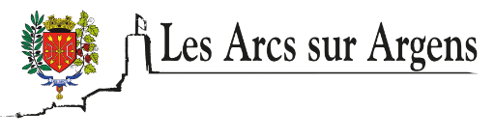
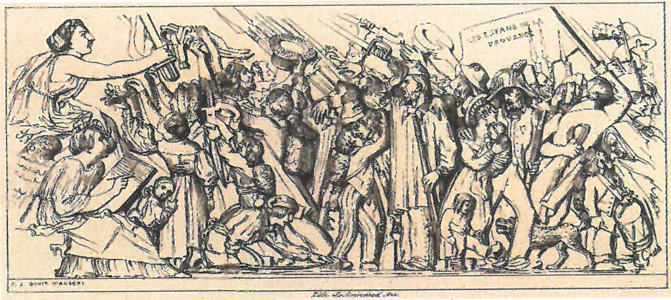
Insurrection
En résumé,
La société de bienfaisance renfermait en son sein une société secrète qui fut le foyer de l’insurrection arcoise contre le coup d’état du « prince président ».
Pour en savoir plus,
Suite à la révolution de février 1848 et l’avènement de la 2e République, le suffrage universel sera proclamé. Avant 1848, seuls quelque 2150 varois avaient le droit de vote. Après 1848 ce sont près de 96000 varois qui pourront voter. C’est une véritable révolution électorale : les masses, autrefois exclues de la vie politique, vont se politiser, notamment par le biais des chambrées et des cercles.
En 1848 apparait également la liberté de presse et d’association. Auparavant toute association de plus de 20 personnes était soumise à autorisation préfectorale.
Les chambrées (plutôt paysannes et artisanales) et les cercles (plutôt bourgeois et nobles) sont des clubs fermés où les membres peuvent se retrouver, les cotisations versées servant à l’entraide, lors de maladies ou d’obsèques.
En 1848 il y a 12 chambrées aux Arcs dont 6 de plus de 20 membres.

Slide 2
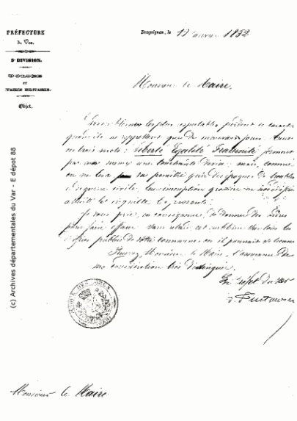
Le 31 mai 1850, une loi est votée amputant d’un tiers le nombre d’électeurs.
Le 2 décembre 1851, Louis Napoléon ou « le prince président », dont le mandat se termine l’année suivante, se garantit le pouvoir par un coup d’Etat. Le peuple se sent trahi, plusieurs députés sont emprisonnés, l’assemblée est dissoute, …Le 3 décembre 1851, la nouvelle arrive à Draguignan par un commis marchand.
Le 4 décembre, des farandoles sont organisées dans les rues et on se mobilise dans les chambrées .

Slide 3
Le 5 décembre, des meneurs investissent la toute nouvelle église pour sonner le tocsin et rassembler la population.
Le 6 décembre, le maire souhaite fermer la société de bienfaisance des travailleurs au sein de laquelle une société secrète s’était créée. Plusieurs personnes quadrillent la ville au son du tambour et instaurent des tours de garde à chaque entrée.
Le 7 décembre, la colonne des insurgés arrive de Vidauban : plusieurs milliers d’hommes souhaitent faire tomber la préfecture, située à l’époque à Draguignan.
Arrivé aux Arcs, Camille Duteil, leur chef, estimant la préfecture trop bien gardée, décide de rejoindre les insurgés et oblique vers Aups. Ce sont environ 300 Arcois, « volontaires » ou « contraints » comme certains le diront ensuite lors des enquêtes, qui rejoignent la colonne.
Les 8 et 9 décembre les Arcois stationnent à Fox Amphoux pour surveiller la route de Marseille .
Le 10 décembre éclatent les fusillades à Aups : tous se dispersent.
Sur les 300 Arcois ayant participé à cette insurrection, 110 seront entendus, 32 arrêtés et 13 remis en liberté. Des perquisitions seront réalisées à la société de bienfaisance.
D’après les rapports d’enquêtes, les Arcois ont été en majorité qualifiés de « suivistes » plutôt que de « meneurs », voire de « nigauds » ou d’ « imbéciles ».
* Sources : Archives départementales de Draguignan E dépôt 88 I 26, 2 I 3 et 4M20 + « 1848 ou l'Apprentissage de la République (1848-1852) » de Maurice Agulhon + « pages d’histoire d’un Terroir provençal », sous la direction d’Elisabeth Sauze, Association des Amis du Parage, Edisud.

